Slide 2
SOMMAIRE
Préambule
Enjeux
Historique
Système actuel de retraite
La réforme Macron
Propositions
Mobilisation
Perspectives – pour aller plus loin

Slide 3
Préambule
Ambroise Croizat, un des acteurs majeurs de la mise en place du système de Sécurité sociale à partir de 1945 , disait à la Libération : « La retraite ne doit plus être l’antichambre de la mort mais une nouvelle étape de la vie ».
Or ce que nous propose E. Macron à travers sa nouvelle réforme des retraites, c’est de travailler toujours plus longtemps en repoussant l’âge légal de la retraite (à 64 ans avec allongement accéléré du nombre d’années de cotisations pour un taux plein)

Slide 4
Enjeux (1)
Chiffres 2020 : dépenses de retraites 338 Mds € soit 14,7% du PIB
Par comparaison, les dépenses de santé s'élevaient à 285 Mds € en 2020 soit 12,4% du PIB

Slide 5
Enjeux (2)
Premier poste de dépenses de la protection sociale, les pensions de vieillesse et de survie s’élèvent à 338 Mds €, soit 14,7 % du produit intérieur brut. La pension moyenne de droit direct tous régimes confondus des retraité⋅e⋅s résidant en France s’établit à 1 400 € mensuels après prélèvements sociaux (1 537 € en ajoutant l’éventuelle pension de réversion des retraité⋅e⋅s veufs ou veuves).
Source DREES

Slide 6
Enjeux (3)
Fin 2020, 16,9 M de personnes sont retraité⋅e⋅s de droit direct des régimes français.
Leur nombre augmente de 1,2 % par rapport à fin 2019. Ce rythme, inférieur à celui observé entre 2005 et 2010 (2,6 % de croissance en moyenne par an), se situe dans la tendance des dernières années. Les femmes représentent une part croissante des retraités de droit direct, car elles sont de plus en plus nombreuses, au fil des générations, à participer au marché du travail.
Fin 2020, 14,1 M de retraité⋅e⋅s de droit direct reçoivent une pension de base de la CNAV, qui inclut désormais les travailleurs indépendants, et 12,0 M une pension complémentaire du régime unifié Agirc-Arrco. Un quart des retraité⋅e⋅s perçoivent des pensions de plusieurs régimes de base ou intégrés.

Slide 7
L’esprit du système de retraite en France
Avant 1945
Des systèmes par capitalisation : épargne individuelle, système risqué
Et TRES inégalitaire

Slide 8
L’esprit du système de retraite en France
En 1945 - L’organisation des retraites est intégrée à la création de la Sécurité Sociale
Rupture avec le système par capitalisation : logique de Solidarité
De chacun selon ses moyens à chacun selon ses besoins
Système assuranciel (VS assistanciel) : on cotise et cela donne droit à l'assurance sociale
Système horizontal (VS vertical)
Dans un contexte économique difficile : dette = 150% du PIB

Slide 9
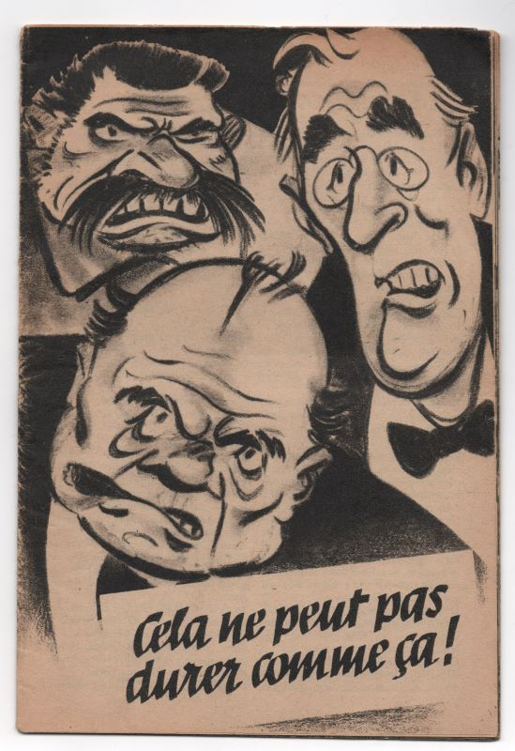
Mais …

Slide 10
Attaques progressives du système par répartition
D’abord, on s’attaque à la durée de cotisation
Jusqu’en 1993 37.5 ans
1993 - « Réforme Balladur » 40 ans
2010 - Réf Sarkozy-Woerth 41.5 ans
2014 - Réf Touraine 43 ans
(génération 1973)

Slide 11
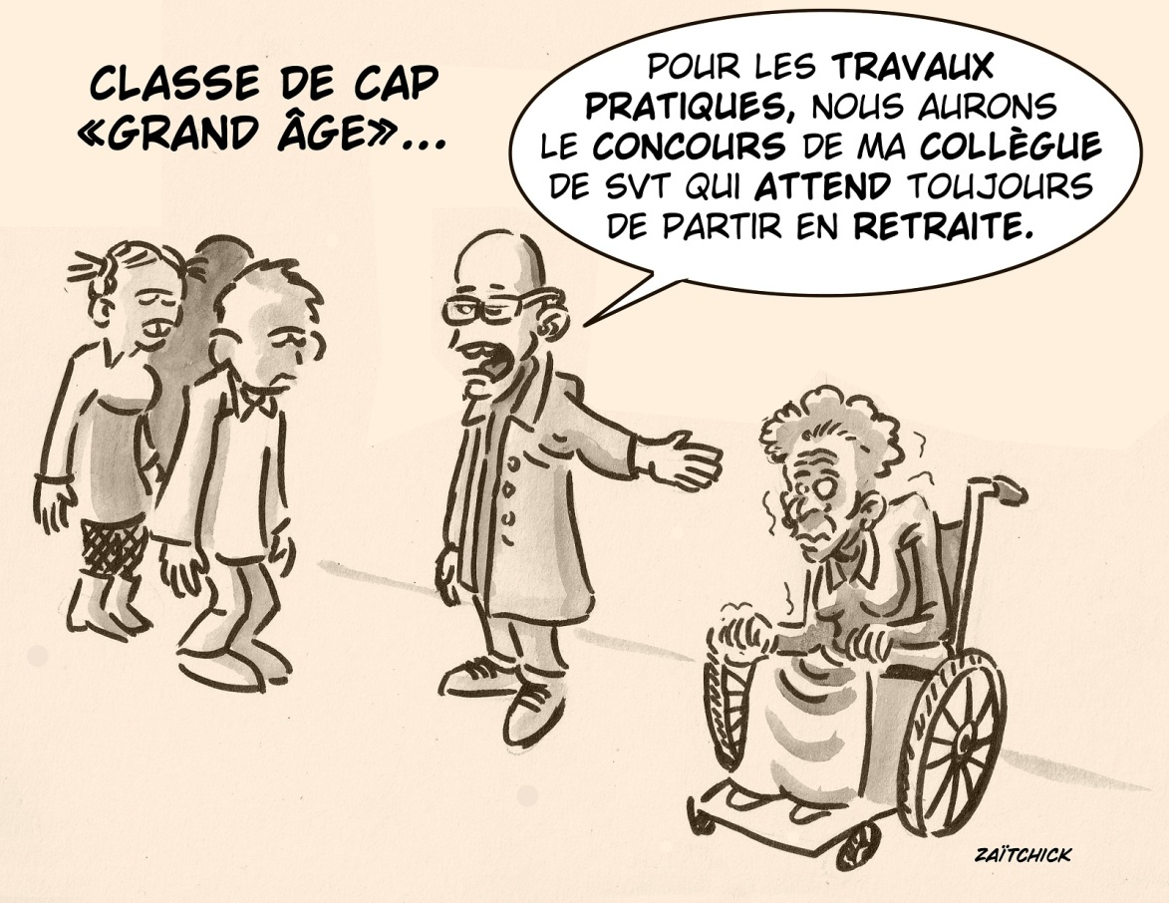

Slide 12
Attaques progressives du système par répartition
Puis on attaque :
- l’âge légal de départ (Rappel, en 1982 : passage de 65 à 60 ans)
Avant 2010 60 ans
2010 : Réforme Sarkozy-Woerth 62 ans
L’âge du taux plein
Avant 2010 : 65 ans
2010 : 67 ans

Slide 13
Attaques progressives du système par répartition
Rubrique « y a pas de petites économies »
Date de revalorisation annuelle des pensions
Avant 2008 : au 1er janvier
2008 (Sarkozy-Woerth) : ………………….1er avril
2014 (Touraine) : ………………………..1er octobre

Slide 14
Attaques progressives du système par répartition
Pour parfaire le tout :
1993 (Balladur)
Calcul des pensions sur les 10 -> 25 meilleures années
Indexation des pensions sur les salaires -> sur les prix (cause principale du décrochage des pensions/aux salaires)
1995 : Tentative Juppé sur le Secteur Public (40 ans)
Caramba, encore raté !
2003 (réforme Fillon)
Secteur public : 40 ans de cotisation + indexation sur les prix
2019 : Instauration d’un bonus/malus AGIRC-ARRCO

Slide 15
Attaques progressives du système par répartition
Pendant ce temps-là …
la retraite par capitalisation progresse …
2003 : Réforme Fillon
Développement des produits d'épargne retraite (PER)
2019 : Loi PACTE
Avantages fiscaux pour l’épargne retraite

Slide 16
Système actuel de retraite Chiffres-clés (1/2)
SMIC au 01/01/2023 : Brut : 11,27 €/h = 1709 €/mois - cotisations sociales : 20,8 % = Net : 8,92 €/h soit 1353 €/mois
Seuil de pauvreté (2020) - 940 €/mois = 50% du niveau de vie médian - 1128 €/mois = 60% du niveau de vie médian (valeur communément admise)

Slide 17
Système actuel de retraite Chiffres-clés (2/2)
Plafond de la Sécurité Sociale 2023 : Mensuel : PMSS = 3 666 € Annuel : PASS = 43 992 €
PIB 2022: 2500 Mds €
Budget 2023 Dépenses: 480 Mds € Recettes : 320 Mds €

Slide 18
Système actuel de retraite Généralités
Un système financé principalement par la cotisation sociale : salaire socialisé et rapport capital / travail
Un système qui devait être universel et unifié qui sous pression patronale sera organisé en trois niveaux : ➢ Une retraite de base mise en œuvre par la Sécurité sociale ➢ Une retraite complémentaire obligatoire mise en œuvre par l’AGIRC-ARCCO avec certaines spécificités (points et répartition, équilibre budgétaire, etc.) ➢ Une retraire supplémentaire : facultative et par capitalisation
Au-delà du régime Général différents régimes spéciaux ou « Pionniers » qui assurent la reconnaissance en matière de retraite de spécificités professionnelles ➢ Droits spécifiques : Service actif et départs anticipés ➢ Organisation spécifique : Intégration des régimes (base et complémentaire), ex : cheminots

Slide 19
Système actuel de retraite Les caisses des salarié⋅e⋅s et fonctionnaires

Slide 20
Système actuel de retraite Les caisses des non-salarié⋅e⋅s

Slide 21
Système actuel de retraite Ages de départ par régime
Dans le public : ➢62 ans pour les sédentaires ➢60 ans, 57 ans, 52 ans pour les agents classés en service actif
Dans le privé : ➢Avant 62 ans = départs anticipés ➢62 ans si taux plein (exemple : né en 1957 = 166 trimestres ; né en 1973 = 172 trimestres) 67 ans : age automatique du taux plein
Voir tableau cotisations / âges de départ du COR

Slide 22
Système actuel de retraite Calcul des pensions par régime
Salarié⋅e⋅s du privé : 50 % du salaire annuel moyen des 25 meilleures années (dans la limite du PASS) + Pension complémentaire AGIRC-ARRCO : nombre de points acquis x valeur du point à la date du départ à la retraite. - Manipulation des valeurs d’achat et de service des points - Nombreuses minorations : Voir rapport COR p.2
Fonctionnaires : La retraite de base des fonctionnaires est calculée sur la base de la rémunération des 6 derniers mois (traitement indiciaire hors primes) x 75%

Slide 23
Système actuel de retraite Périodes prises en compte pour le calcul
2 types de périodes prises en compte pour la retraite ➢ Périodes cotisées : salaires, prestations familiales (AVPF). ➢ Périodes assimilées : maladie, maternité, accident de travail, maladie professionnelle, chômage, invalidité, service militaire, etc.

Slide 24
La réforme Macron Grandes lignes (1/2)
Calendrier : entrerait en vigueur au 1er septembre 2023
Méthode : une réforme paramétrique et passage dans une loi budgétaire (risque 49.3) : la loi de financement rectificative de la Sécurité sociale
Mesures principales : Report de l’âge légal de départ de 62 ans à 64 ans. Accélération réforme Touraine 2014 avec une durée de cotisation portée à 43 annuités dès 2027 (et non 2035)
Mesures d’accompagnement : ➢ Départs anticipés ➢ Suppression des régimes spéciaux. ➢ Révision des « Eléments de solidarité » ➢ 1200 € de pension minimum pour une carrière complète au niveau du SMIC.

Slide 25
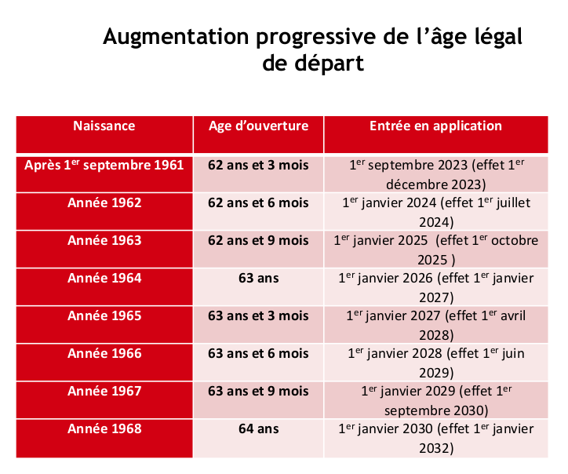
La réforme Macron Grandes lignes (2/2)

Slide 26
Réforme Macron Les fausses justifications de la réforme
L’urgence financière est le premier argument choc d’Emmanuel Macron pour imposer sa réforme des retraites. Pour sauver le système par répartition, déséquilibré financièrement, il faudrait porter l’âge légal de la retraite à 64 ans avec allongement accéléré de la durée de cotisation (Réforme Touraine).
Cet argument est contredit par le rapport 2022 du COR:
non seulement, la part des dépenses de retraite dans le PIB serait stable ou en diminution jusqu’en 2070 mais le solde du système de retraite accuserait un déficit minime d’ici 2032 (0,5 à 0,8 point de PIB). D’autant que les réserves totales du système de retraite sont à même de couvrir ces besoins conjoncturels de financement : elles s’élèvent à 8,3 % du PIB. Donc, pas d’urgence financière !
Le gouvernement estime qu’il faut stabiliser la part des pensions dans le PIB à 14 % pour les cinquante années prochaines. Or, pendant ce temps, la proportion de retraités dans la population passera de 18,5 % aujourd’hui à 27,5 % en 2070 selon un scénario central de croissance démographique.

Slide 27
Réforme Macron Les fausses justifications de la réforme (suite)
Au niveau individuel, la pension moyenne brute relative au revenu d’activité brut moyen passerait de 50,3 % en 2021 à 39,4 % en 2070 selon le scénario de gain annuel de productivité de 0,7 % et à 32,6 % avec le scénario à 1,6 %.
Ces fausses justifications masquent les enjeux politiques de la réforme : réduire les dépenses publiques pour rassurer la Commission européenne et développer les retraites complémentaires par capitalisation, pour les ménages qui le peuvent, en baissant fortement les pensions. Il veut ainsi récupérer sur les retraites pour financer la suppression de la CVAE qui va couter 8 Mds € en 2023 / 2024.
Le gouvernement ignore la place des retraité⋅e⋅s dans la société et manifeste par là son mépris envers cette catégorie.
Comment les associations humanitaires, culturelles et sportives, les bibliothèques, fonctionneraient-elles sans les bénévoles retraité⋅e⋅s. Ces activités ne sont pas prises en compte dans le calcul du PIB comme la garde des petits-enfants par exemple!
Ils et elles consomment aussi des biens matériels et culturels qui font tourner l'économie.

Slide 28
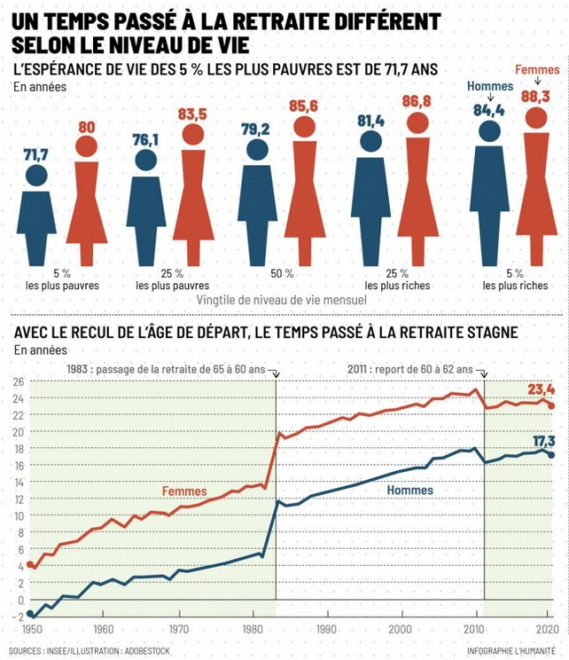
Réforme Macron Profondément injuste pour les « premiers de corvée »
à 35 ans, l'écart d'espérance de vie entre un ouvrier et un cadre est de 7 ans et celui de l'espérance de vie en bonne santé est de 10 ans
L’espérance de vie des 5 % les plus pauvres est inférieure de 13 ans à celle des 5 % les plus aisés chez les hommes et de 8 ans chez les femmes
A 65 ans, 23 % des plus pauvres sont déjà morts (hommes : 30%) contre seulement 5 % des plus riches

Slide 29
Réforme Macron Profondément injuste pour les femmes
A chaque fois que l’on repousse la durée de cotisation requise, on la rend toujours moins atteignable pour les femmes
Les femmes rencontrent plus de freins et de difficultés à valider une carrière complète : la charge de famille, le temps partiel subi…
Les femmes ont donc des carrières plus facilement fragmentées que les hommes
Le recul aura pour conséquence de faire baisser les pensions des femmes. Les écarts de salaires H/F en moyenne de 22% se transformant en un écart de pension de près de 40%

Slide 30
Réforme Macron Profondément injuste pour les seniors
Pour les seniors, c’est la triple peine : 2 ans de plus à trimer ➢ les travailleurs seniors seront plus nombreux sur le marché du travail. Selon Michaẽl Zemmour, le nombre de "NER: ni en emploi, ni en retraites" devrait s'accroître (environ 1,4 M actuellement) ➢ Rien de sérieux n'est prévu par le gouvernement pour obliger les entreprises à favoriser l'emploi des seniors à part un vague index ➢ Les personnes nées entre 1961 et 1966 vont prendre de plein fouet l'accélération du calendrier Touraine
Cet allongement de la durée d'activité va entraîner des dépenses supplémentaires en indemnités de chômage et en indemnisation des frais de santé et des accidents du travail.

Slide 31
Réforme Macron Les carrières longues
2003 : si 5 trimestres cotisés avant 16 ans ou 20 ans ►départ anticipé à 58 ans ou 60 ans
2023 (sous réserve) : < 16 ans : départ à 58 ans < 18 ans : départ à 60 ans < 20 ans : départ à 62 ans
Conséquence : une personne qui aurait commencé à travailler à 18 ans pourrait être amenée à cotiser jusqu’à 62 ans (pas plus de 44 ans de travail selon le gouvernement !)

Slide 32
Réforme Macron Pension à 1200 € minimum ?
Les 1200€ mini, seulement pour les carrières complétes. La pension minimum annoncée à 85% du SMIC Net représenterait 1353€ x 0,85 = 1150€ au 1er janvier 2023 et environ 1200€ en sept 2023 (en anticipant une évolution du SMIC). A cela, il faut retirer les prélèvements obligatoires (CSG + CRDS + CASA) qui peuvent représenter jusqu’à 7,4%.
On se retrouve alors au niveau du seuil de pauvreté: 1128€ (60% du niveau de vie médian).
L'extension de cette mesure aux retraité⋅e⋅s actuel⋅le⋅s n'est pas financée pour l'instant.

Slide 33
Réforme Macron La pénibilité ?
S’agissant de la pénibilité, rappelons que la loi travail Macron de 2017 a exclu la prise en compte de 4 facteurs de pénibilité majeurs (manutentions manuelles de charges, postures pénibles, vibrations mécaniques et agents chimiques dangereux).
Les 2 premiers critères ne seraient ré-introduits dans le C2P (compte personnel de prévention) qu'après consultation médicale tandis que les 2 derniers en resteraient exclus.
13,5 M de salarié⋅e⋅s sont exposé⋅e⋅s à au moins 1 de ces critères mais les seuils d'exposition sont tellement élevés qu'à peine plus d' 1,5M ont un C2P et que seulement 2000 à 3000 salarié⋅e⋅s peuvent faire valoir leur droit à un départ anticipé.

Slide 34
Réforme Macron La mise à mort des régimes spéciaux.
La suppression des régimes spéciaux de retraite est une mesure centrale dans le projet global de casse des services publics et professions, avec : ➢ La suppression des statuts professionnels ➢ La privatisation des entreprises publiques et des services publics ➢ La disparation de secteurs d’activités qui ont rendus possible le développement économique (ex : les mines…)
Une suppression justifiée par des difficultés budgétaires largement contestables : ➢ Les régimes spéciaux surcotisent et contribuent donc largement ➢ Les embauches en dehors du statut détériorent le ratio cotisants/retraités et les ressources des régimes
Conséquences : ➢ Un recul des droits importants : d’âges moyens de départ allant aujourd’hui de 54 à 56 ans (catégories actives ou conduite) ou autour de 60 ans, on passerait vers un départ moyen à 62, 63 ou 65 ans. ➢ Une mise en danger la santé des travailleurs de ces secteurs : ces régimes sont pionniers en matière de reconnaissance de la pénibilité du travail (3 x 8 heures, horaires décalés, stress et responsabilités fortes, expositions aux risques chimiques, etc.)

Slide 35
PROPOSITIONS
Sources :
Christiane MARTY– Economiste –
Membre du Conseil Scientifique d’ATTAC
Et de la Fondation COPERNIC
Jean-Marie HARRIBEY – Economiste –
2014 à 2019 : Co-président Conseil Scientifique d’ATTAC
Membre de la Fondation COPERNIC

Slide 36
PROPOSITIONS (1)
Partager plus équitablement les richesses produites, davantage vers la masse salariale que vers les profits
Rappel : Le pourcentage de retraités augmente alors que les dépenses de retraite sont plafonnées dans le PIB, ce qui provoque mécaniquement l'appauvrissement des retraités

Slide 37
PROPOSITIONS (2)
Augmenter les salaires et le taux de cotisation : Revoir le levier tabou de la hausse des cotisations, entre 0.2 et 1.7 %
Revoir la pertinence des exonérations de cotisation qui n'ont pas fait leur preuve à créer des emplois
Revenir à une indexation des pensions sur le meilleur entre l'inflation et les salaires

Slide 38
PROPOSITIONS (3)
Revenir à des durées de cotisation qui soient réalisables
La durée réelle des cotisations diminue :
Les jeunes entrent plus tard dans l’emploi salarié, précarisation plus générale des carrières
A partir de 1955, les durées de cotisation réelles ont baissé : la durée moyenne est de 38 ans pour la génération 2000
Prendre en compte les années d'études, améliorer la prise en compte des carrières longues, des temps partiels

Slide 39
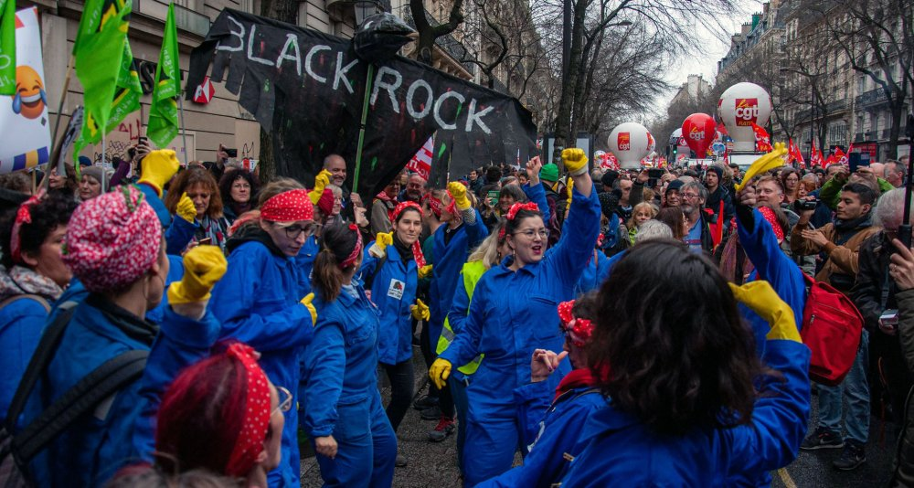
PROPOSITIONS (4)
Lever les obstacles à l’emploi des femmes
En finir avec les stéréotypes sexués
Développer les modes d’accueil de la petite enfance, à un coût abordable
Modifier le congé parental : partage égal entre les 2 parents
Congé paternité allongé, obligatoire

Slide 40
PROPOSITIONS (5)
Réduire le temps de travail
Travailler moins et mieux, pour travailler tous et toutes
en lien avec le changement climatique et la décroissance
Sens du travail
La retraite : une délivrance à cause des conditions de travail difficiles
Le travail : une sphère hors - vie démocratique
Passer d'une logique de la rentabilité à un système où les salariés participent aux choix de production pour mieux respecter les droits sociaux + environnementaux de la Société
Mieux reconnaître la pénibilité

Slide 41
Mobilisation contre la réforme
Il est possible de mettre en échec cette nouvelle réforme, à l'image de ce qui s'est passé en 2019-2020. À l’appel d’une intersyndicale regroupant la CGT, FO, la CFE-CGC, Solidaires, la FSU et de nombreuses organisations étudiantes, près de 1,5 million de citoyens manifestent contre le projet de loi dans tout le pays (860 000 slg). Une mobilisation historique, festive et revendicative. Avocats, pompiers, médecins, éboueurs, danseurs, instituteurs, cheminots, saisonniers, infirmiers se rassemblent. Le gouvernement est alors contraint de retirer son projet.
Le projet 2023 est rejeté par une majorité de français⋅e⋅s. Toutes les organisations syndicales sont mobilisées pour organiser la riposte. Idem pour les partis de gauche.
1er bilan de la journée de grèves et de mobilisation du 19 janvier 2 M de manifestant⋅e⋅s dans toute la France (1,12 M slg) grace à l’unité syndicale 7000 ? à Chambéry, 850 ? à Belley Cette mobilisation démarre plus fort qu’en 2019-2020. Une nouvelle journée de mobilisation est fixée au 31 janvier
ATTENTION: Ne pas laisser le parti xénophobe et raciste tirer parti de cette mobilisation. Il faut dénoncer l'imposture sociale du RN (antisyndicaliste…)

Slide 42
Perspectives, pour aller plus loin
Retraite à 60 ans, est-ce possible ? Compte-tenu des injustices développées en amont, elle est nécessaire. Pour la rétablir à 60 ans, il suffit d’assumer un meilleur partage entre travail et capital et de consacrer une plus forte proportion de notre richesse consacrée aux richesses (> 14%)
Le salaire à vie (Bernard FRIOT) ? Il considère en particulier que les retraité⋅e⋅s, les chômeurs, les mères au foyer et autres personnes utiles à la société mais auxquelles on refuse le statut de travailleur, sont des travailleurs qui méritent donc un salaire, reconnaissant ainsi leur participation à la production de valeur économique. Le salaire ne serait plus attaché à un travail mais à la personne.

